Slide 1
Ароматты көмірсутектер. Бензол

Slide 2
Оқу мақсаттары
9.4.3.14 бензолдың алынуы, қасиеттері және қолданылуын сипаттау

Slide 3
Жаңа сабақ
1.Бензол молекуласының құрылысы туралы видеоны көріңіздер
https://bilimland.kz/kk/subject/ximiya/9-synyp/aromattyq-komirsutekter-benzol?mid=ede6d190-9ee4-11e9-a361-1f1ed251dcfe
2.Бензол құрылымы туралы видеоны көріңіздер
https://bilimland.kz/kk/subject/ximiya/9-synyp/aromattyq-komirsutekter-benzol?mid=ede6d190-9ee4-11e9-a361-1f1ed251dcfe
3.Бензолдың алкил туындыларын виео арқылы көріңіздер
https://bilimland.kz/kk/subject/ximiya/9-synyp/aromattyq-komirsutekter-benzol?mid=ede6d190-9ee4-11e9-a361-1f1ed251dcfe
4.Ароматты көмірсутектерді қолданылуы туралы видеоны көріңіздер
https://bilimland.kz/kk/subject/ximiya/9-synyp/aromattyq-komirsutekter-benzol?mid=ede6d190-9ee4-11e9-a361-1f1ed251dcfe

Slide 4
Ароматты көмірсутектер – құрамында бір немесе бірнеше бензол сақиналары бар заттар жатады. Жалпы формуласы: С_{n}H_{2n-6} болатын көмірсутектер. Арендердің қарапайым өкілі бензол С₆Н₆.
Арендердің алғашқы табылған мүшелерінің өздеріне тән жағымды иістері болғандықтан, оларды ароматты көмірсутектер деп атаған. Кейінірек ароматты көмірсутектерге жататын көптеген заттардың хош иістері болмайтыны анықталған.

Slide 5
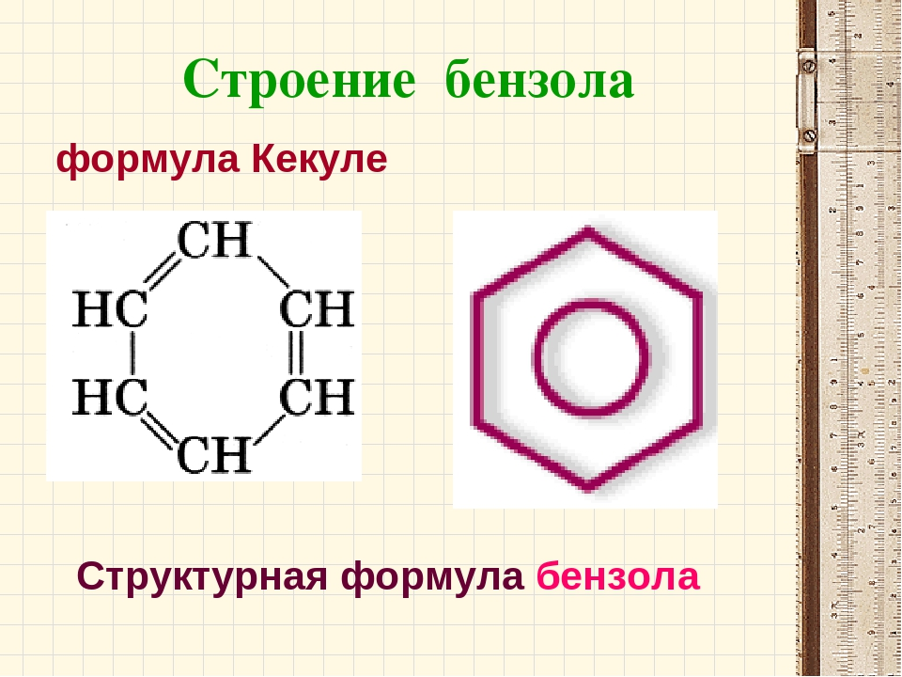

Slide 6
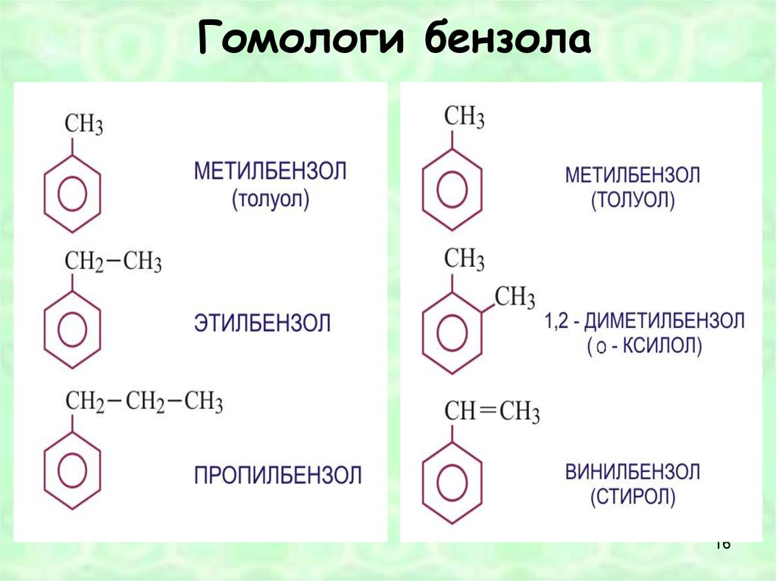

Slide 7
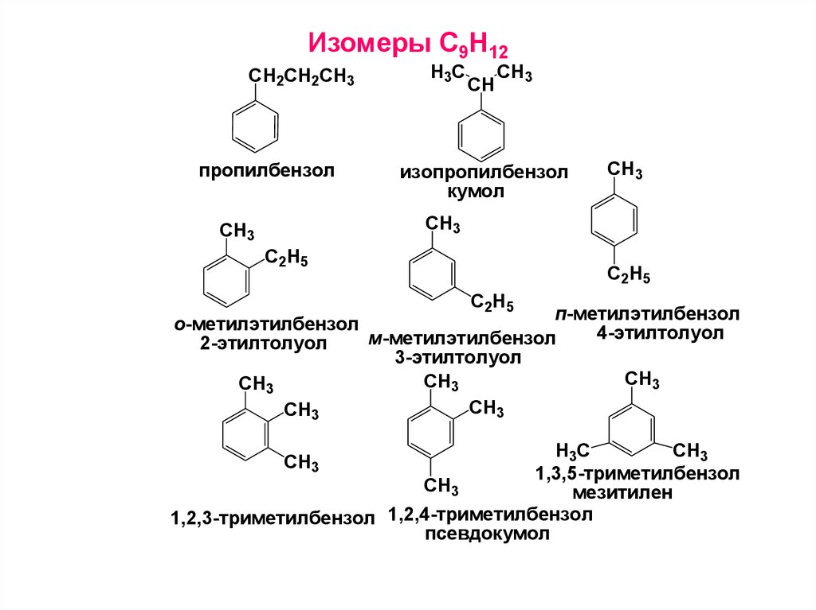

Slide 8
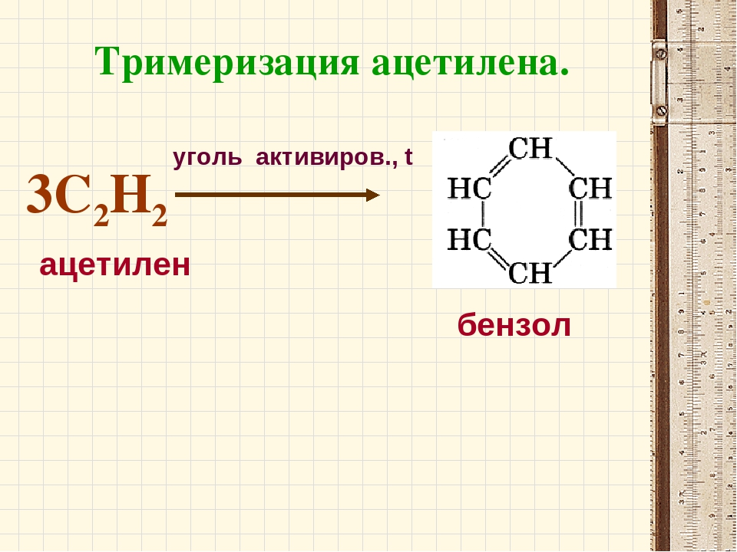
Бензолдың алынуы
Алынуы. Өндірісте: бензол және оның гомологтарын мұнайдан, кокс газынан, тас көмір шайырынан алады.Сол сияқты ацетиленді синтездеп алады:
3С₂Н₂ → С₆Н₆
ацетилен бензол

Slide 9
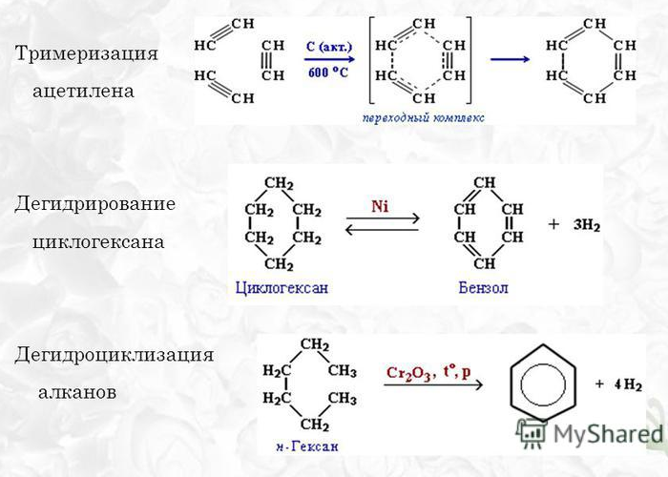

Slide 10
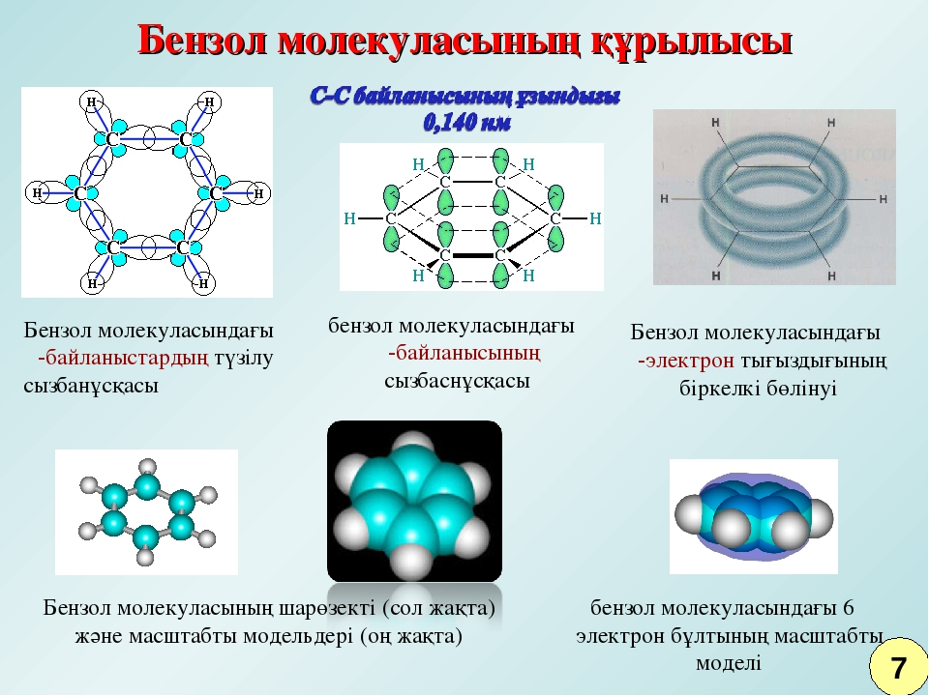
Бензол молекуласының құрылысы
Бензол молекуласында көміртектің алты атомы алты мүшелі цикл жасап тұйықталады. Әр көміртек атомы бір сутек атомымен және екі жағындағы екі көміртек атомымен байланысады.

Slide 11
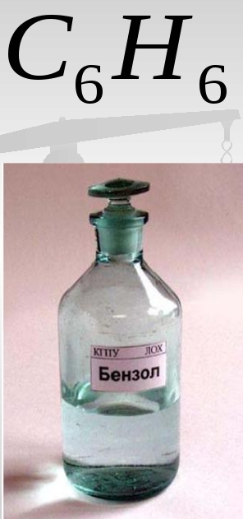
Физикалық қасиеті.
Бензол – суда ерімейтін, бірақ көптеген органикалық қосылыстарда жақсы еритін, өзіне тән иісі бар тұтанғыш сұйық, улы зат.

Slide 12
Химиялық қасиеттері.
Бензол және оның гомологтары барлық органикалық заттарға тән жану мен айырылу реакцияларына түседі.
Жану реакциясы:
2С₆Н₆ +3О₂ → 12С + 6Н₂О
ал таза оттекте арендер толық жанады:
2С₆Н₆ +15О₂ → 12С + 6Н₂О

Slide 13
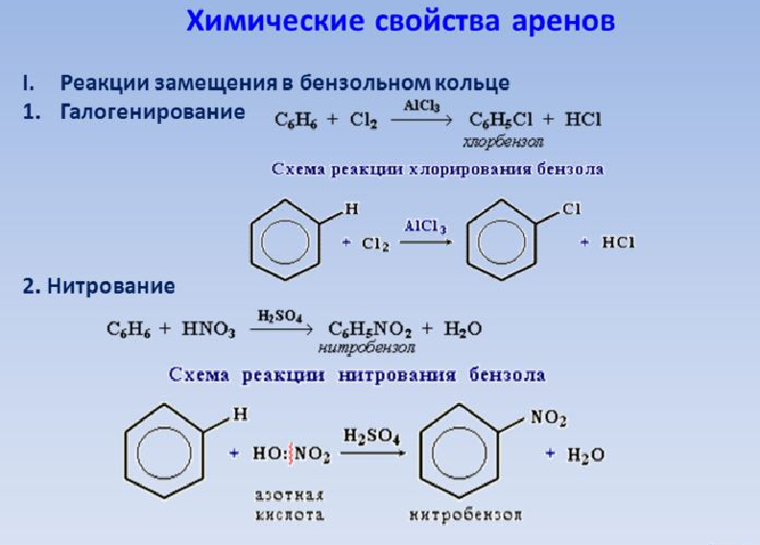

Slide 14
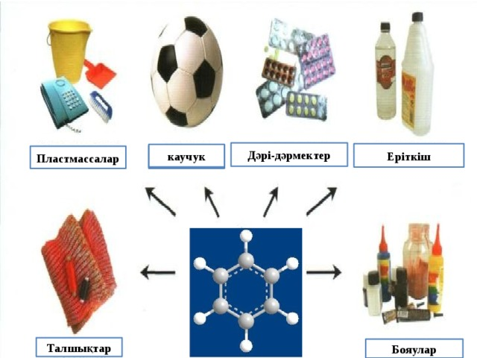
Қолданылуы.
Бензол өсімдіктерді зиянкестерден қорғайтын препараттар, бояғыш заттар, дәрі–дәрмектер, қопарылғыш заттар, синтетикалық талшықтар алу үшін және органикалық заттардың еріткіші ретінде кеңінен қолданылады.

Slide 15
Тапсырмалар
1 тапсырма.
Берілген заттардың молекулақы, құрылымдық формуласын және массалық үлесін табыңыздар:
көмірсутек | молекулалык формуласы | құрылымдық формуласы | w (C)% | w (H)%
С₂Н₂
С₆Н₆
С₆Н₁₂

Slide 16
2 тапсырма.
Берілген айналымдарды жүзеге асыруға болатын реакция теңдеулерін жазыңдар:
СН₂ → C₂H₂ → C₆H₆ → C₂H₁₂
↓
СН₃Сl CO₂

Slide 17
3 тапсырма.
Массасы 7,8г бензолдық толық жануы үшін қанша көлем (қ.ж.) оттек жұмсалған.
4 тапсырма.
Егер шығымы 80% болса, көлемі 20л ацетиленнен (қ.ж.) қанша бензол алуға болады.
5 тапсырма.
Ацетиленді тримерлеу арқылы массасы 390г бензол алынды. Өнімнің практикалық шығымы 80%. Реакцияға түскен ацетиленнің көлемін (қ.ж.) есептеңдер.

Slide 18
7-тапсырма. Шикізатпен алынатын өнім арасындағы сәйкестікті тап
Шикізаттың атауы | Өнімдер
1.Мұнай | А)бензин
2.Көмір | Ә)қола
3.Мыс | Б)болат
4.Темір | В)ұшақ
5.Газ | Г)тұрмыста қолданылатын өнім
6.Күміс | Ғ)жылу электр станцияларына қолданылатын отын
7.Алюминий | Д)әшекей бұйымдар

Slide 19
Кері байланыс жасау
Сіздер қандай пікірдесіздер?
Нені біле алдыңыздар?
Не қызықтырды?
Сізге пайдасы бар ма?
Не түсінікті, не түсініксіз болды?

Slide 20
Үй жұмысы:
Оқулықтан 131-134 беттергі §59 Ароматты көмірсутектер. Безнол.
Оқулықтағы 134 беттегі №5 тапсырма мен №2 есепті орында

